Slide 1





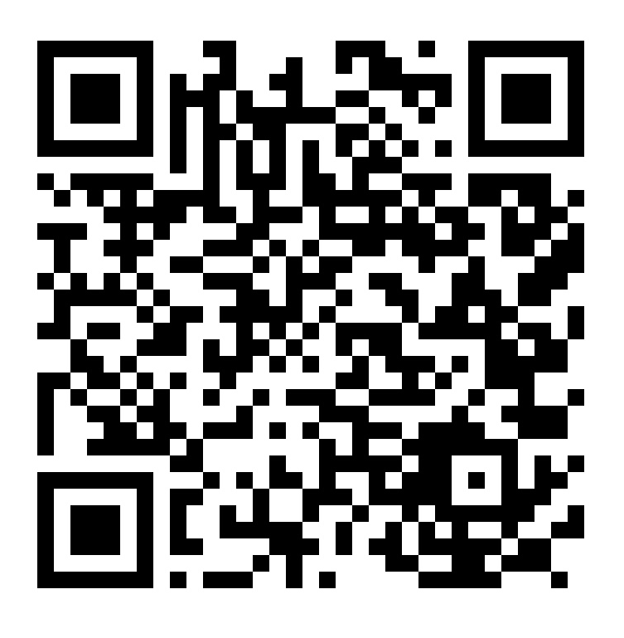
２０２５年度 検見川公民館主催事業
津軽三味線と
民謡コンサート
２０２５年１１月２９日（土）
観覧無料
13：30～15：00
対象 どなたでも
定員 ４０人（応募者多数の場合は抽選）
会場 検見川公民館
２階講堂
演奏・歌 丸山会
申込期間
１１／２（日）～１１／８（土）
申込方法
①電話または窓口
１１／９（日）以降、決定者のみ電話で通知します
②検見川公民館ホームページ
１１／９（日）以降、結果をメールにて全員に通知
します
Tel.２７１－８２２０
受付時間 9時～17時
検見川公民館
検見川公民館HP

